Slide 1
স্বাগতম

Slide 2
পরিচিতি
শ্রেণিঃ অষ্টম
মোঃ kwn`yj Bmjvg
বিষয়ঃ বিজ্ঞান
সহকারী শিক্ষক (Kw¤úDUvi)
Mvox`n `vwLj gv`&ivmv
‡kicyi, e¸ov

Slide 3
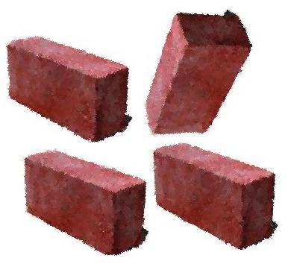
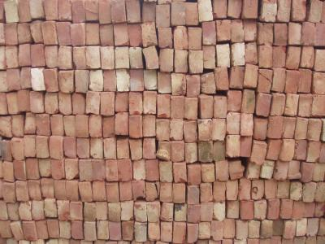
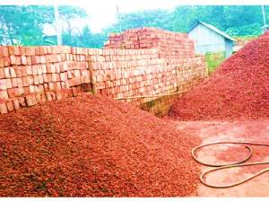
ইট
ইটের দেওয়াল ও ইমারত

Slide 4
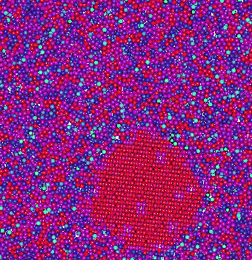
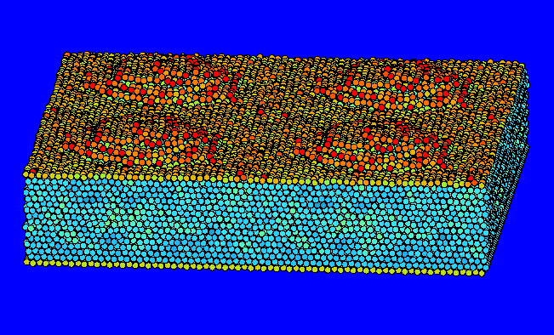
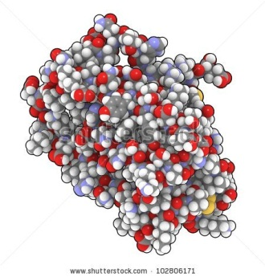
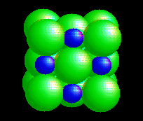
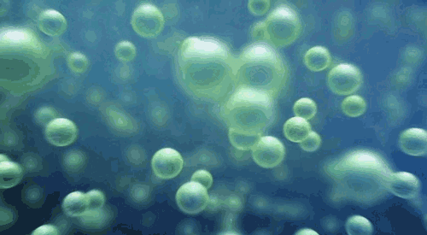
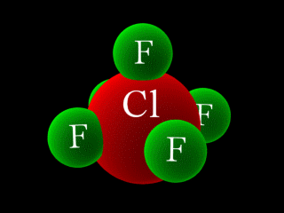
কী দেখ্‌ছ?
পরমাণু

Slide 5
পরমাণুর গঠন

Slide 6
শিখনফল
এই পাঠ শেষে শিক্ষার্থীরা---
পরমাণু কী তা বলতে পারবে
রাদারফোর্ড ও বোর পরমাণু মডেল বর্ণনা করতে পারবে
পরমাণুর গঠন ব্যাখ্যা করতে পারবে
পরমাণুর বিভিন্ন অংশের বৈশিষ্ট্য বর্ণনা করতে পারবে

Slide 7
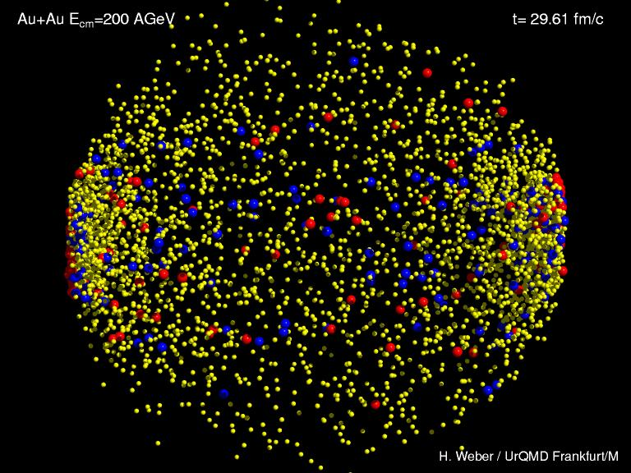
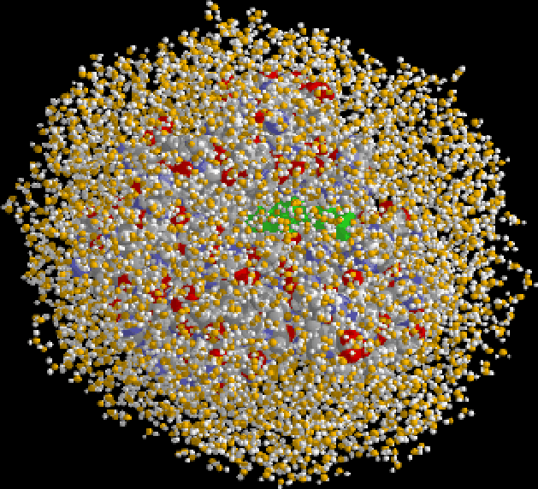
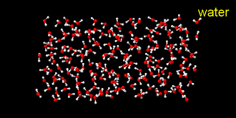
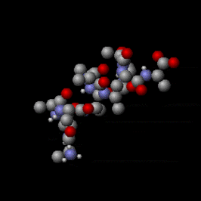
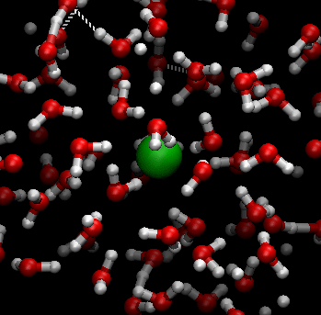
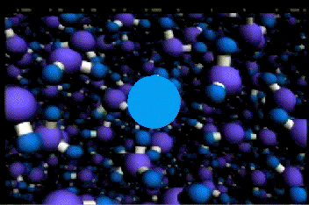
পদার্থের ক্ষুদ্রতম কণা-পরমাণু

Slide 8
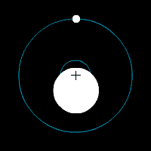
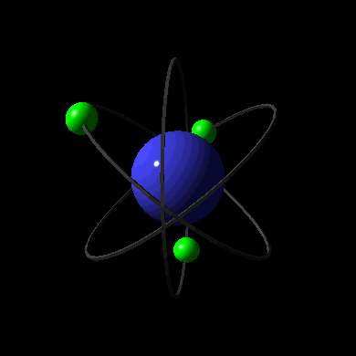
বিজ্ঞানী রাদারফোর্ডের পরমাণু মডেল (সৌর মডেল)

Slide 9
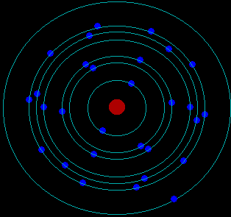
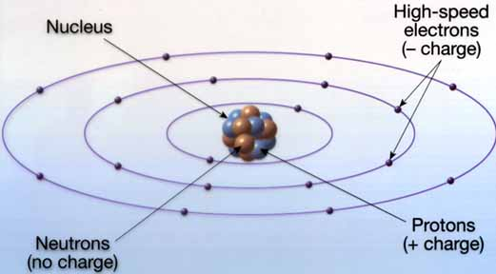
বিজ্ঞানী নীলস বোরের পরমাণু মডেল

Slide 10
আমরা এখন একটি ভিডিও দেখবো-

Slide 11
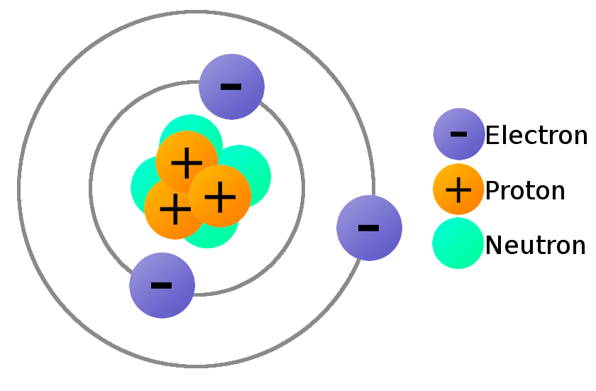
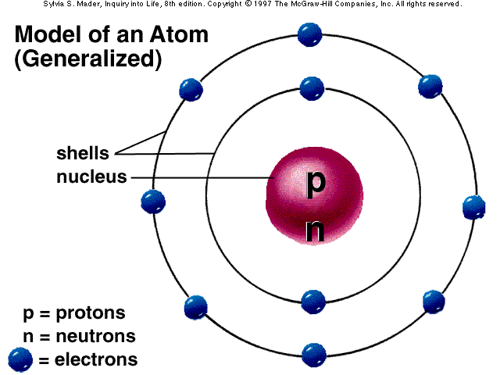
পরমাণুর বিভিন্ন অংশঃ
-
ইলেকট্রন
নিউট্রন
নিউক্লিয়াস
+
প্রোটন

Slide 12
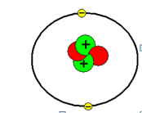
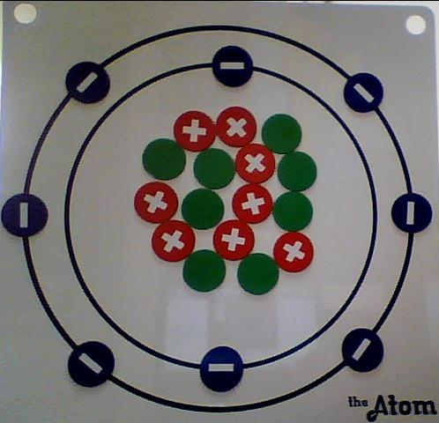
পরমাণু আধান নিরপেক্ষঃ
কারণ কী?
প্রোটন ও ইলেকট্রন সমান।

Slide 13
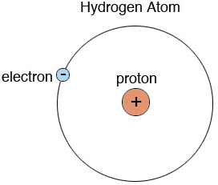
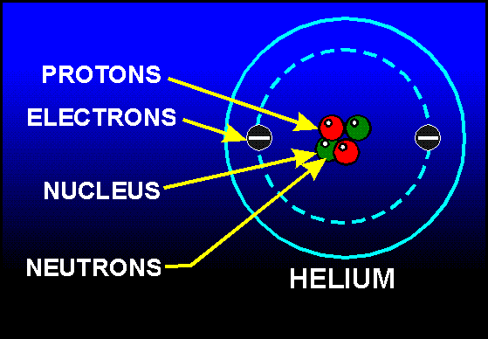
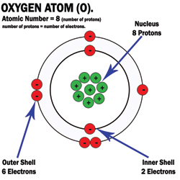
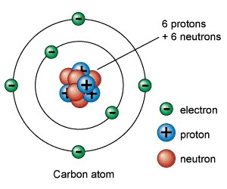
কয়েকটি পরমাণু মডেলঃ
হাইড্রোজেন
হিলিয়াম
আক্সিজেন
কার্বন

Slide 14
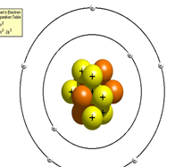
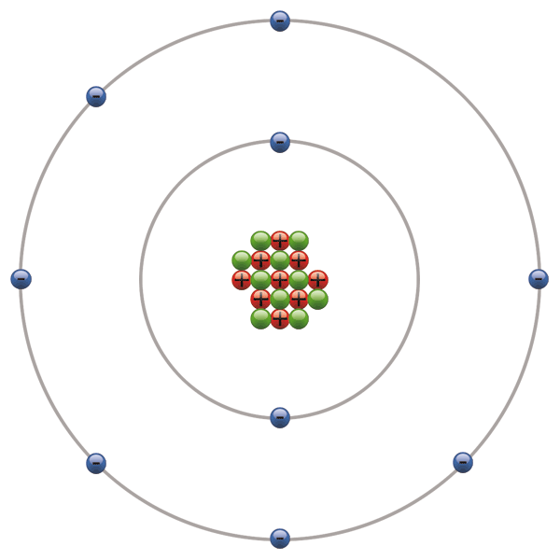
দলগত কাজঃ
উপরের চিত্র দেখে নিচের প্রশ্নের উত্তর দাও।
পরমাণুর বিভিন্ন অংশ চিহ্নিত কর এবং বৈশিষ্ট্য লিখ।

Slide 15
মূল্যায়ন
(১)নিউক্লিয়াস কী?
(২)পারমাণু আধান নিরপেক্ষ কেন?
(৩)পরমাণু কী কী কণা দ্বারা গঠিত ?

Slide 16
বাড়ির কাজঃ
(১)পরমাণুর কণিকাগুলোর অবস্থান ও ধর্ম ব্যাখ্যা কর
(২)হাইড্রোজান ও কার্বনের পরমাণু মডেল অংকন কর।

Slide 17
সবাইকে ধন্যবাদ

